Slide 1
Clase 206 — Análisis de artefactos de Linux
parte 9 forense digital y respuesta a incidentes
Programa de Ciberseguridad Moderna

Slide 2
🎯 Objetivo
• Aprender dónde vive la evidencia en un sistema Linux comprometido: logs de sistema (syslog/journald), historial de shell, cron/systemd timers, cuentas y autenticación, y persistencia común de…

Slide 3
📚 Resultados de aprendizaje
• Al finalizar, el alumno podrá:
• Analizar logs de autenticación y sistema en /var/log y journald.
• Reconstruir actividad de usuario con historiales de shell y timestamps.
• Detectar mecanismos de persistencia (cron, systemd, rc, bashrc).
• Interpretar cuentas, sudoers y claves SSH sospechosas.
• Correlacionar artefactos para trazar una intrusión.

Slide 4
🗺️ Temas
• 1 — /var/log y syslog
• 2 — journald (systemd)
• 3 — auth.log / secure y wtmp/btmp
• 4 — Historial de shell
• 5 — cron y systemd timers
• 6 — Cuentas, sudoers, SSH keys
• 7 — Timestamps y stat

Slide 5
🧠 Explicación en profundidad
• Linux no ofrece un conjunto único de artefactos: distribución, init, filesystem, auditoría, shell y rotación cambian lo disponible. systemd-journald puede usar almacenamiento volátil o persistente…
• Se documentan zona horaria, boot ID, hostname y rotaciones antes de ordenar. Un servicio persistente puede aparecer en unit files, symlinks y journal; una cuenta en passwd, shadow, sudoers y logs.…
• systemd-journald añade campos como unidad, PID, UID, boot ID y transporte. Puede almacenar en /run/log/journal y perderse al reiniciar, o persistir en /var/log/journal, según configuración.…
• Syslog y logs de aplicaciones pueden coexistir, duplicarse o reenviarse. Antes de correlacionar se identifica quién originó el mensaje, quién lo escribió y qué regla lo rotó. Un hueco puede…
• auth.log o secure depende de la familia de distribución; wtmp y btmp registran sesiones en estructuras binarias, no intención ni todos los comandos. sudo puede producir una línea por ejecución según…
• El historial de shell se escribe según shell y opciones. Bash puede mantener comandos en memoria hasta el cierre; timestamps dependen de HISTTIMEFORMAT y el archivo puede truncarse. Por ello un…
• Cron, timers, units, scripts de inicio, claves authorizedkeys, perfiles y cargadores dinámicos pueden iniciar código. La detección no consiste en buscar solo nombres extraños: se identifica qué…

Slide 6
📔 Glosario
• journald: servicio de eventos de systemd.
• auditd: subsistema de auditoría de Linux.
• Unit file: definición de servicio o temporizador systemd.
• Cron: programación tradicional de tareas.
• /proc: vista efímera del kernel y procesos.
• Log rotation: archivado y reemplazo periódico de logs.
• Boot ID: identificador de arranque para contextualizar eventos.

Slide 7
📖 Definiciones y características
• syslog: sistema clásico de logs de texto en /var/log. Característica: legible con herramientas estándar.
• journald: servicio de journal de systemd, consultado con journalctl. Característica: añade metadatos estructurados, pero su persistencia, sellado y retención dependen de configuración.
• wtmp/btmp/lastlog: registros binarios de logins exitosos, fallidos y último acceso. Característica: se leen con last, lastb, lastlog.
• Historial de shell: archivos como ~/.bashhistory o ~/.zshhistory. Característica: escritura y timestamps dependen del shell, opciones y cierre de sesión.
• cron / systemd timer: tareas programadas. Característica: vías comunes de persistencia.
• authorizedkeys: claves públicas autorizadas para autenticación SSH, sujetas a opciones y política del servidor. Característica: una adición no autorizada puede crear persistencia, pero una clave…
• stat: muestra timestamps atime/mtime/ctime de un archivo. Característica: base del timeline en Linux.

Slide 8
🔍 Caso razonado — persistencia después de un acceso SSH
• Una cuenta de despliegue inicia sesión desde una IP no habitual. journalctl y auth.log coinciden en usuario y origen; wtmp confirma una sesión, pero no sus comandos. El inode y stat muestran cambio…
• La hipótesis se fortalece por la secuencia, no por una clave aislada. Se conserva el boot ID, se verifica zona y se compara la clave con el inventario. Si el historial está vacío, el informe no…

Slide 9
✅ Criterio de dominio
• El alumno correlaciona al menos una fuente de autenticación, una de ejecución/persistencia y una de filesystem; explica rotación, boot ID y límites del historial; y distingue cambio observado de…

Slide 10
🧰 Herramientas y preparación
• Nativas: journalctl, last, lastb, grep, stat, ausearch (auditd).
• Análisis: The Sleuth Kit para montar la imagen, log2timeline/plaso para timeline.
• Entorno: usa una imagen de una VM Linux propia. Monta en solo lectura:

Slide 11
🧪 Laboratorio guiado
• Revisa autenticación (SSH, sudo):
• Lee logins con los registros binarios:
• Consulta journald offline:
• Extrae el historial de shell de cada usuario:
• Busca persistencia programada:
• Revisa cuentas y accesos sospechosos:
• Revisa persistencia en perfiles de shell:

Slide 12
✍️ Ejercicios
• Extrae de auth.log todos los logins SSH exitosos y su IP de origen.
• Detecta un ataque de fuerza bruta contando fallos en btmp.
• Encuentra una tarea cron maliciosa que tú mismo plantaste.
• Identifica una cuenta con UID 0 distinta de root.
• Explica la diferencia entre atime, mtime y ctime.
• Reconstruye la secuencia de comandos de un usuario desde su historial.

Slide 13
📝 Reto verificable
• En una VM Linux propia, simula una intrusión (crea un usuario extra con UID 0, añade una clave SSH y un cron de persistencia) y luego, desde la imagen, detecta y documenta los tres mecanismos.
• Criterio de aceptación: tu informe identifica el usuario malicioso, la clave SSH añadida y la tarea de persistencia, cada uno con la ruta del artefacto, el timestamp relevante y el comando que lo…

Slide 14
⚠️ Errores comunes
• .bashhistory vacío — Atacante lo borró o usó unset HISTFILE. Busca en journald o timeline.
• journalctl no lee la carpeta — Falta --directory correcto o journal corrupto. Verifica la ruta.
• Timestamps alterados — El atacante usó touch. Contrasta con ctime y con logs.
• Montaste con exec — Riesgo de ejecutar malware. Usa siempre ro,noexec,nodev.
• No ves los logins — Logs rotados/comprimidos. Descomprime auth.log..gz.

Slide 15
❓ Preguntas frecuentes
• ❓ ¿journald reemplaza a syslog?
• Coexisten. journald es el estándar en systemd; muchos sistemas también reenvían a syslog en texto.
• ❓ ¿El historial de shell tiene fechas?
• Solo si HISTTIMEFORMAT estaba configurado. Si no, tienes el orden pero no la hora exacta.
• ❓ ¿Cómo detecto persistencia?
• Revisa cron, systemd timers/services, rc.local, perfiles de shell, y authorizedkeys. Compara contra un baseline limpio.
• ❓ ¿ctime se puede falsificar?

Slide 16
🔗 Referencias verificables y alcance
• NIST SP 800-86: fuente primaria del proceso de colección y análisis de datos de sistema operativo; no especifica artefactos de cada distribución actual — <https://doi.org/10.6028/NIST.SP.800-86>
• systemd journalctl: documentación oficial de filtros, boots, campos y verificación; la disponibilidad depende de versión y configuración —…
• systemd journald.conf: documentación oficial de almacenamiento, límites, forwarding y sellado — <https://www.freedesktop.org/software/systemd/man/latest/journald.conf.html>
• OpenSSH sshd: manual primario de AuthorizedKeysFile y opciones de autenticación — <https://man.openbsd.org/sshdconfig>
• Linux Kernel, ext4: fuente primaria para interpretar inodos y tiempos del filesystem usado en la clase — <https://www.kernel.org/doc/html/latest/filesystems/ext4/index.html>
• The Sleuth Kit: documentación primaria de análisis de filesystem — <https://www.sleuthkit.org/sleuthkit/docs.php>

Slide 17
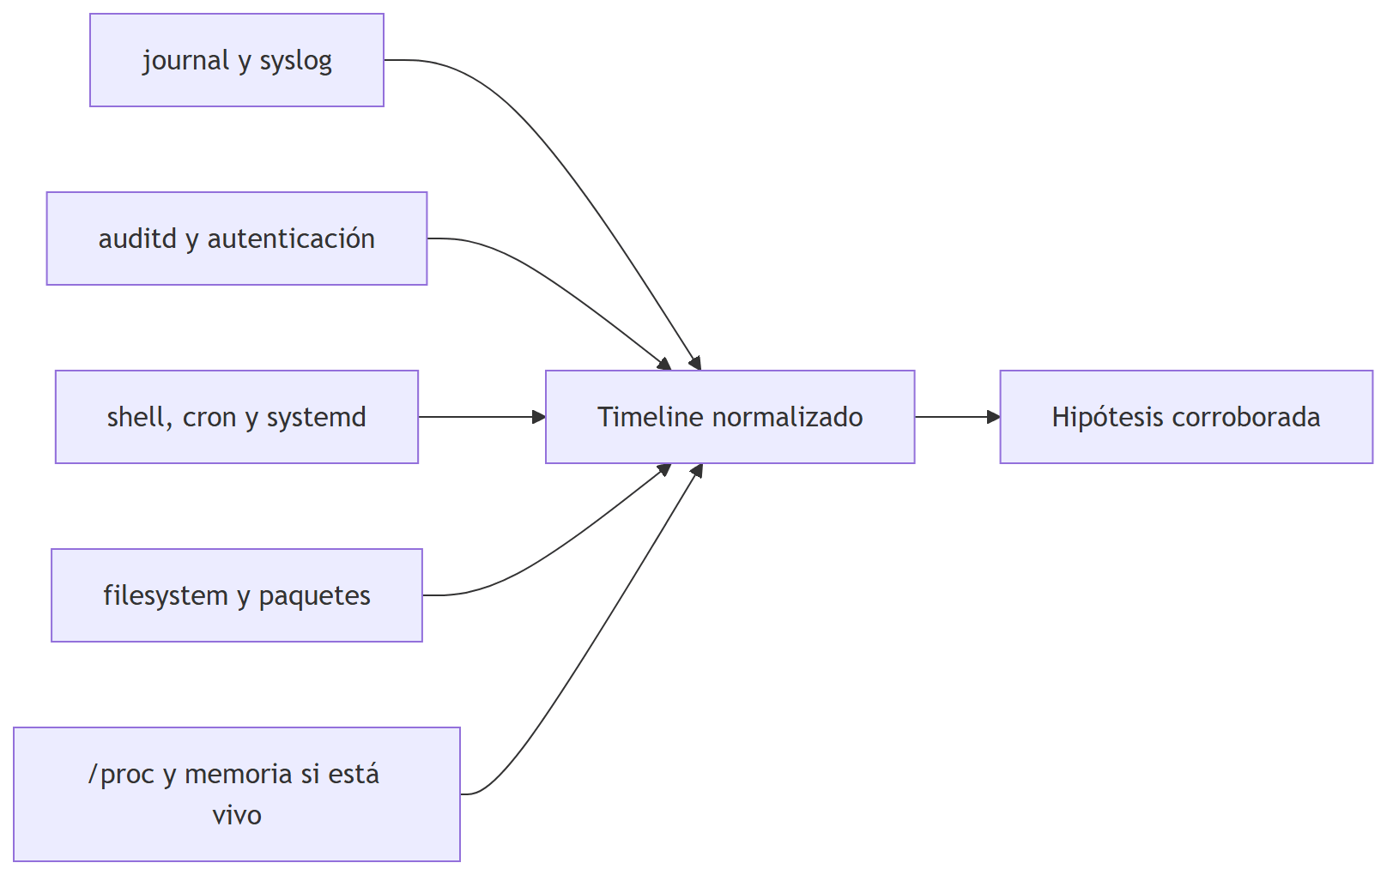
Diagrama de la clase

